Slide 1
الرنين المغناطيسي النووي Nuclear Magnetic Resonance
NMR

Slide 2
تقدمة الطلاب:
علي محمد إبراهيم
حنين علي قاسم
علا عقل ناصيف
أحمد خضر
زينه نزار عطيه
أميرة بديع ابراهيم

Slide 3
هي إحدى الظواهر الفيزيائية التي تعتمد على الخواص المغناطيسية الميكانيكية الكمومية لنواة الذرة, كما يستخدم ايضاً لتعيين خواص الجزيئات ودراسة بنية الجزيئات.
عرف هذا الطيف في العام (1946م) عندما استطاع بريسل الحصول على طيف الطنين النووي لشمع البرافين, كما تمكن العالم بلوك في نفس السنة من الحصول على طيف بروتونات الماء.
تمتلك كل نواة ذرية عزماً مغزلياً حيث انها تتكون من بروتونات ونيترونات التي هي منبع العزم المغزلي للنواة.
ويتعين العزم المغزلي(السبيني)للنواة بالعدد الكمي S فإذا كان عدد البروتونات والنترونات زوجياً تكون للنواة عزم مغزلي S = 0 .
إن أكثر الأنوية التي تستخدم في هذه التقنية هي: نواة ذرة الهيدروجين ${}_{}^{1}H$ و الكربون ${}_{}^{13}C$ .
ينتج عن الدوران المغزلي لأنوية هذه العناصر حول محورها عزم مغناطيسي(µ) وعند وضع هذه الأنوية بين قطبي مجال مغناطيسي خارجي فإنه يحدث تآثير على مستويات الطاقة الخاصة بالحركة المغزلية لهذه الأنوية مما يؤدي إلى انفصال طاقة الحركة المغزلية إلى مستويين طاقيين مختلفيين على أساس اتجاه العزم المغناطيسي الناشئ عن الحركة المغزلية وهما:
مستوي طاقة منخفضة وهنا يكون العزم المغناطيسي في اتجاه المجال المغناطيسي الخارجي.
مستوي طاقة مرتفع وهنا يكون العزم المغناطيسي في اتجاه معاكس للمجال المغناطيسي الخارجي.
عند وضع هذه الأنوية في مجال مغناطيسي كبير ويسلط عليها أشعة الراديو RadioWave فتمتص هذه الأنوية طاقة أشعة الراديو وتنتقل إلى مستوى طاقة أعلى وينتج عن ذلك تغير في اتجاه الحركة المغزلية للنواة ثم ترجع النواة من المستوي العالي إلى مستوي منخفض مرة أخرى وهكذا.

Slide 4
إن هذه الظاهرة تسمى بظاهرة الرنين النووي المغناطيسي وامتصاص الطاقة يمكن الكشف عنه وتكبيره كطيف خطي ويطلق عليه إشارة الرنين المغناطيسي. ويظهر كل جزء عدة امتصاصات تعبر عن الظروف الالكترونية المحيطة بكل نواة والتي تحدد نوع الرابطة والذرات الآخرى المرتبطة بهذه النواة ولذلك يستخدم الرنين المغناطيسي في التعرف على التركيب البنائي للجزيئات.
مكونات مطياف الرنين النووي المغناطيسي:
المغناطيس: يستخدم قطبي المغناطيس لفصل المستويات الطاقة المغناطيسية للأنوية المختلفة,توضع العينة في الجهاز بين قطبي المغناطيس الذي يشترط فيه أن يعطي مجالاً مغناطيسيا متجانساً وأن يكون ثابت بدرجة معينة.
وحدة تغيير شدة المجال: يتم تغيير شدة المجال المغناطيسي بواسطة ملف في مواجهة قطبي المغناطيس.
مصدر إنتاج موجات أشعة الراديو: تنتج أشعة الراديو من متذبذب أشعة الراديو حيث يتغذى في سلك مزدوج ملفوف حول العينة والذي يسمى ملف الإرسال ويكون محوره عمودياً على اتجاه الحقل المغناطيسي .
وحدة وضع العينة: تستخدم أنابيب من الزجاج قطرها الداخلي 5mm)) لوضع العينات وهذه الأنبوبة تكون متصلة بتربين يدار بالهواء,إن دوران الأنبوبة في الهواء يقلل التأثير الناتج عن عدم التجانس في المجال المغناطيسي الخارجي.
وحدة الكشف: يمكن الكشف عن امتصاص أشعة الراديو بواسطة ملف آخر من السلك يحيط بالعينة أيضاً ويكون عمودياً على كل من ملف الإرسال والمجال المغناطيسي ويطلق عليه ملف الإستقبال ويتولد فيه فيض كهربائي ينقل إلى المستقبل حيث يتم تكبيره وتسجيله.

Slide 5
6) وحدة التكامل الالكترونية : تحتوي جميع أجهزة الرنين النووي المغناطيسي على وحدة لقياس المساحة تحت كل منحني امتصاص وتسمى وحدة تكامل الكترونية وهذه المساحة تتناسب طردياً مع عدد البروتونات المسؤولة من هذا الامتصاص.
7)جهاز 60MHz NMR : هو الجهاز الذي يستخدم أشعة ترددها 60MHz .
العلاقة بين عدد اللف والعدد الكتلي والعدد الذري :
العدد الكتلي | العدد الذري | عدد اللف(اللف النووي)
فردي | فردي أو زوجي | $$\frac{1}{2},\frac{3}{2},\frac{5}{2}$$
زوجي | زوجي | 0
زوجي | فردي | 1,2,3
عدد الاتجاهات التي تأخذها النواة عند وضعها في مجال مغناطيسي .(2S+1)
يقابلين مستويين من الطاقة:
مثلاً ذرة الهيدروجين تأخذ اتجاهين ( (s=$\frac{1}{2}$
يوافق الطاقة المنخفضة الحالة التي يكون فيها العزم المغناطيسي النووي موازياً لاتجاه المجال المغناطيسي الخارجي .
الطاقة الأعلى تمثل الحالة التي يكون فيها العزم المغناطيسي النووي بعكس اتجاه المجال المغناطيسي الخارجي .

Slide 6
ونجد أن الحالة المنخفضة هي الأكثر ثباتاً ولكي نحصل على طيف الطنين النووي المغناطيسي فإنه يجب أن تمتص كمية من الطاقة حتى تقلب اتجاه النواة إلى الحالة الأقل ثباتاً (عكس اتجاه المجال الخارجي) وذلك عن طريق الإشعاع الكهرومغناطيسي .
توجد عدد محدود من العناصر التي تحتوي على أنوية ذات خواص مغناطيسية قوية تتيح التطبيق العملي لإمكانية تحليلها بواسطة مطياف NMR مثل : ${}_{}^{1}H$,${}_{}^{13}C$,${}_{}^{11}B$,${}_{}^{19}F$,${}_{}^{31}P$,هذا وتتميز بأن ذراتها تحتوي على عدد فردي من البروتونات و النترونات لها رقم كم مغزلي($\frac{1}{2}$) وعلى ذلك يكون رقم الكم المغناطيسي لها يساوي ($±\frac{1}{2}$) ويكون عدد الاتجاهات المحتملة للعزم المغناطيسي = 2 .
ويمكن حساب طاقة السويات الناتجة عن الاتجاهات المختلفة للعزم المغناطيسي بواسطة المعادلة :
E=-mµ$\frac{B0}{S}$
:m رقم الكم المغناطسي. S:رقم الكم المغزلي. µ:العزم المغناطيسي.
E:طاقة السوية. B0:شدة الحقل المغناطيسي الخارجي.
ذلك فإن طاقة السويات في حالة الأنوية التي لها كوانتم مغزلي يساوي $\frac{1}{2}$ :
$E_{1}^{}=−\frac{1}{2}µB_{0}^{}$ ; m=+$\frac{1}{2}$ ← $µB_{0}^{}$-=$E_{1}^{}$
$\frac{1}{2}µB_{0}^{}$+ = $E_{2}^{}$ ; m=-$\frac{1}{2}$ ← $µB_{0}^{}$+=$E_{2}^{}$
E∆=$E_{1}^{}$-$E_{2}^{}$ =( $µB_{0}^{}$-)-$µB_{0}^{}$+ = $2µB_{0}^{}$

Slide 7
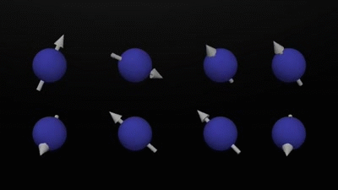
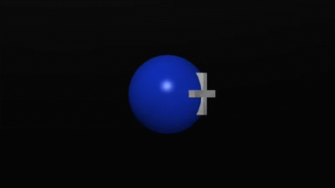
الاستفادة من البروتونات :
توجد خاصتين تملكهما البروتونات تجعله يتصرف وكأنه مغناطيس:
البروتون له شحنة موجبة.
البروتون يتحرك حركة مغزلية SPIN .
نحن نعرف أنه عند وجود شحنة متحركة يتولد مجال مغناطيسي وهذا مايحدث للبروتون الموجب الشحنة,عندما تتحرك بشكل مغزلي فإنه يكون مجال مغناطيسي(العزم المغناطيسي),إن المجال المغناطيسي للبروتون محدود وصغير جدا .
أما بالنسبة لعدد كبير من البروتونات فإنه لايوجد لها أي تأثير ويعود السبب إلى أنها مبعثرة الاتجاهات وتلغي بعضها البعض.
يمكننا وصف هذا بطريقة عملية بقولنا أن مجموع العزم المغناطيسي الكلي للبروتونات تساوي الصفر .

Slide 8
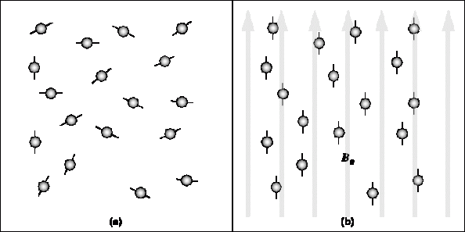
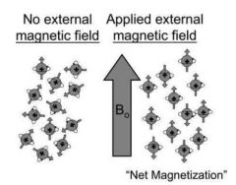
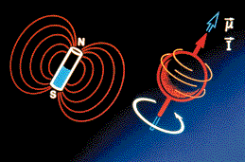
عند تطبيق مجال مغناطيسي :
البروتونات سوف توحد اتجاهات مجالاتها المغناطيسية إما مع اتجاه المجال المغناطيسي الخارجي أو عكسه .
يتحرك المجال المغناطيسي للبروتون حركة دائرية.

Slide 9
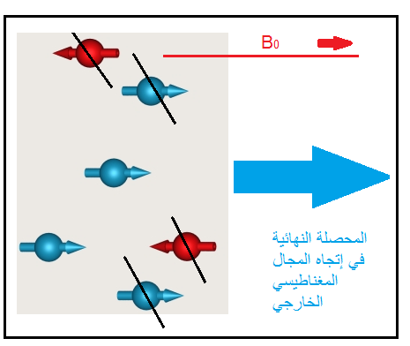
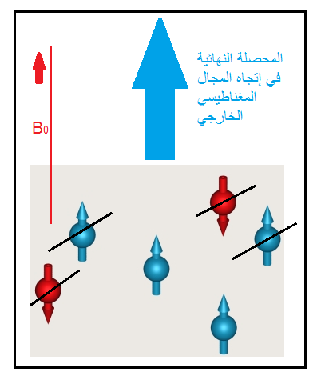
المجالات المغناطيسية المتعاكسة تلغي بعض ولذلك نتجاهلها بشكل كلي,ويبقى كمية قليلة من البروتونات تكون مجالاتها المغناطيسية في اتجاه المجال المغناطيسي الخارجي وبهذا أصبح لدينا محصلة مغناطيسية قوية.
في الرنين المغناطيسي نتعامل فقط مع محصلة المغناطيسية وهي مجموع قوة جميع المجالات المغناطيسية للبروتونات , المجال المغناطيسي الخارجي هو نفسه المجال المغناطيسي الموجود داخل جهاز الرنين المغناطيسي .

Slide 10
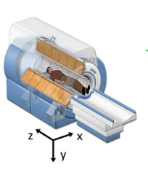
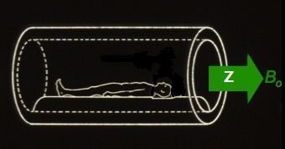
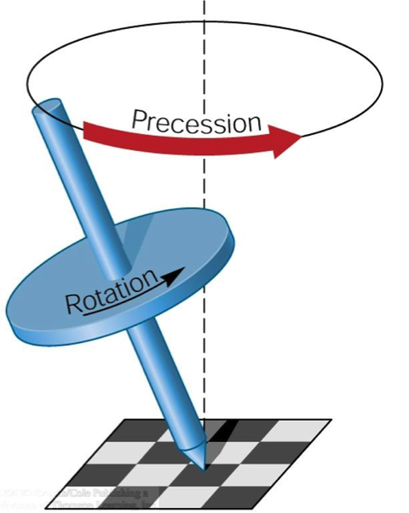
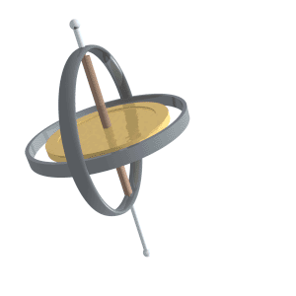
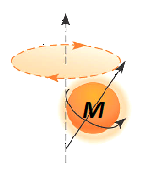
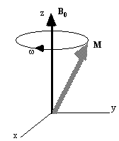
اتجاهات المجالات المغناطيسية في العينة المدروسة تكون مبعثرة لكن عند وضعها داخل جهاز الرنين المغناطيسي تغيير اتجاهاتها حيث تصبح لها محصلة مغناطيسية في اتجاه المجال المغناطيسي الخارجي.
كل مايجب أن نعرفه هو أن المجال المغناطيسي الخارجي يكون في اتجاه Z .
إضافة إلى الحركة المغزلية حول المحور للبروتون عند وضعه في مجال مغناطيسي فإنه يتحرك حركة دائرية حول خطوط المجال المغناطيسي(حركة لارمور الدورانية).

Slide 11
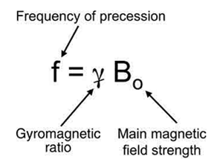
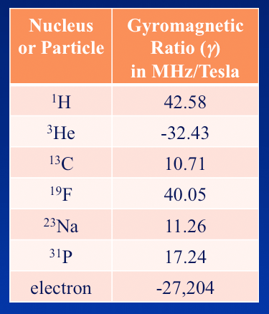
إن سرعة حركة لارمور الدورانية للبروتون تتغير باختلاف قوة المجال المغناطيسي,إن الحركة الدورانية يزيد ترددها بزيادة قوة المجال المغناطيسي (تردد لارمور) ويمكن حسابه من العلاقة التالية :
$$f=ɏB_{0}^{}$$
:$ɏ$(جيرو ماغناتك)معدل المغناطيسية الدورانية للبروتون .
:$f$ تردد حركة لارمور الدورانية .
حيث أن كل بروتون له معدل مغناطيسية دورانية ثابتة .

Slide 12
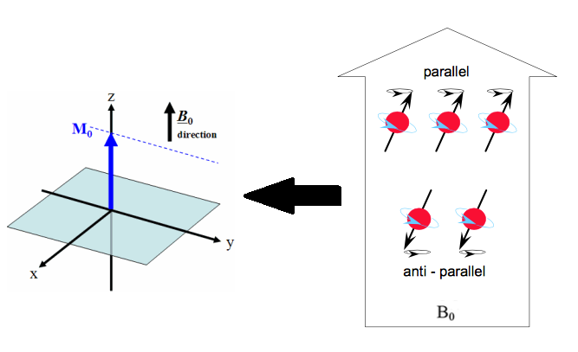
كيف يتم أخذ إشارة الرنين المغناطيسي:
حالة الاتزان : لايمكن أخذ منها أي إشارة لأن الإشارة المغناطيسية التي نريد تصويرها تكون مغمورة في اتجاه المجال المغناطيسي الخارجي ولكي نسجل إشارة لابد من استثارتها بحيث تبتعد عن اتجاه المجال الخارجي .

Slide 13
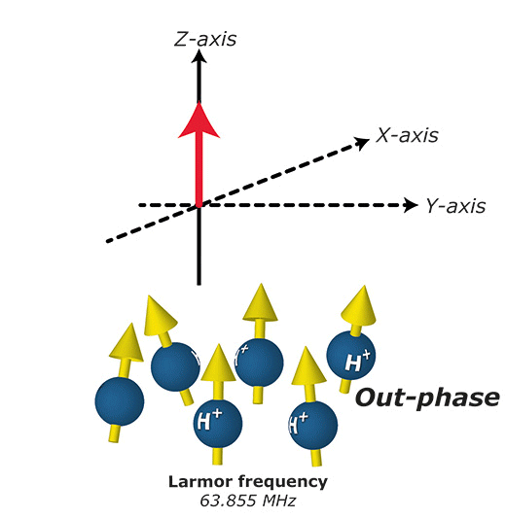
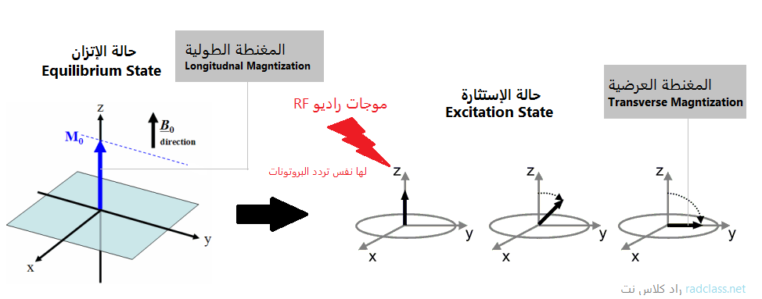
2. حالة الاستثارة :
يمكن استثارة البروتونات بواسطة موجات الراديو RF , وهي عبارة عن طاقة يتم إعطائها لهذه البروتونات بحيث تكون قادرة على تغير اتجاه محصلتها المغناطيسية من طولية إلى عرضية,موجات الراديو يتم إرسالها بتردد محدد بحيث تستثير البروتونات التي تمتلك نفس التردد فقط في ظاهرة تسمى (الرنين ),البروتونات التي ليس لها نفس تردد موجات الراديو لايحدث لها أي استثارة بهذا يمكننا استثارة البروتونات المرغوبة وذلك بمعرفة ترددها.
((يمكن حساب تردد البروتونات بواسطة قانون لارمور ومن ثم إرسال موجات راديو مساوية لهذا التردد )).

Slide 14
3. الاسترخاء :
في هذه المرحلة نحصل على إشارة الرنين المغناطيسي,يتم الاسترخاء بعد إيقاف موجات الراديو وذلك بعودة البروتونات إلى حالة الاتزان.
هنا يتم خسارة المغنطة العرضية بسبب خسارة البروتونات للطاقة التي اكتسبتها من موجات الراديو فتعود لحالتها الطبيعية وهذه الخسارة في الطاقة هيي إشارة الرنين المغناطيسي.

Slide 15
الرنين :
موجات الراديو هي عبارة عن طاقة مرسلة نحو البروتونات , البروتونات التي لها نفس تردد هذه الموجات سوف تكتسب الطاقة وتكون قادرة على توجيه طاقتها في اتجاه مخالف للمجال المغناطيسي الرئيسي وسوف تتحرك المحصلة المغناطيسية للبروتونات من المغنطة الطولية إلى المغنطة العرضية.
بعد إيقاف موجات الراديو سوف تخسر البروتونات الطاقة التي اكتسبتها وتعود لوضعها الطبيعي من حالة استثارة إلى حالة اتزان.
إشارة الرنين المغناطيسي هي هذه الطاقة التي خسرتها البروتونات وهي تعود لوضعها الطبيعي .
استخدام الرنين المغناطيسي النووي في الفحوص الطبية :
إن هذه التقنية تستغل الخواص المغناطيسية الموجودة أصلاً في جسم الإنسان.
بما أن جسم الإنسان يتكون من 70% من الماء فإننا نختار بروتونات ذرة الهيدروجين في التصوير يمكن استخدام بروتونات ذرات آخرى كالكربون والصوديوم وهي متواجدة في جسم الإنسان لكن الهيدروجين يتواجد بعدد أكبر بكثير ولذلك يستخدم في الرنين المغناطيسي.
إن هذه البروتونات تكون في جسم الإنسان كمغناطيسات صغيرة في الوضع الطبيعي تكون اتجاهات المحصلة المغناطيسية لبروتونات الهيدروجين مبعثرة في جميع الاتجاهات مما يلغي خواصها المغناطيسية لكن عند وضع المريض داخل الجهاز تكون هذه البروتونات على إحدى الحالتين إما موازية لاتجاه المجال المغناطيسي الخارجي أو معاكسة له.
البروتونات التي لديها طاقة عالية تتوجه عكس اتجاه المجال المغناطيسي الخارجي وذلك لأن لديها طاقة كافية لمقاومة اتجاه المجال.
أما البروتونات التي لديها طاقة منخفضة تصبح في اتجاه المجال المغناطيسي الخارجي .

Slide 16
في جسم الإنسان عدد البروتونات التي لديها طاقة ضعيفة أكثر من عدد البروتونات التي لديها طاقة عالية فتكون لدينا مغنطة طولية عند وضع المريض داخل الجهاز وتحدث حالة الاتزان وتبقى هذه الحالة حتى تتم استثارتها بواسطة موجات الراديو RF وتنتقل من المغنطة الطولية إلى المغنطة العرضية.
وتسمى موجات التردد باسم DegreeRF pluse 90وذلك لأنها تجعل المغنطة الطولية تتحرك بزاوية 90 درجة لكي تصبح مغنطة عرضية .

Slide 17
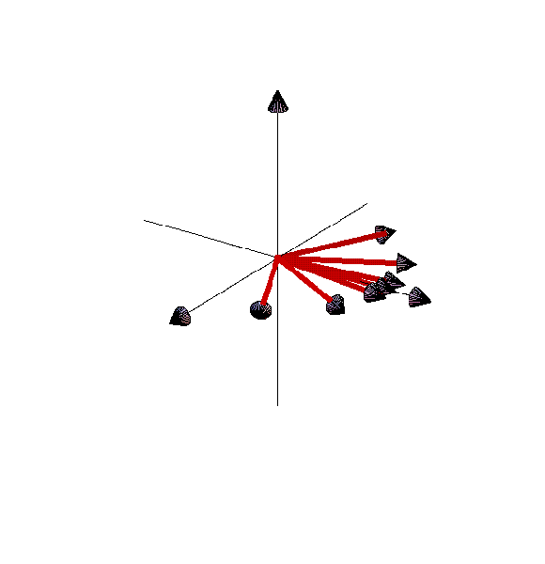
نلاحظ أن البروتونات لم تغير اتجاه مجالاتها المغناطيسية بشكل منفرد نحو المغنطة العرضية وإنما الذي تغير هو مجموع المحصلة المغناطيسية مما أنشأ مغنطة عرضية.

Slide 18
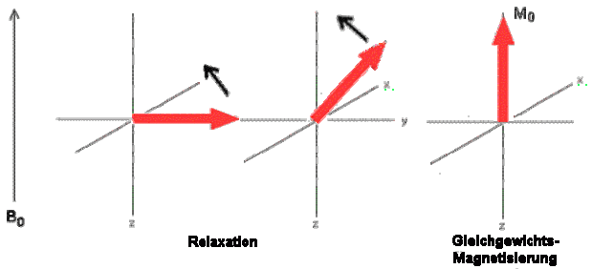
عندما يتم إيقاف موجات تردد الردايو RF تخسر البروتونات الطاقة التي اكتسبتها وتعود إلى وضعها الطبيعي في حالة الاتزان ويحدث ذلك على مرحلتين :
تخرج البروتونات عن مرحلة الدوران في نفس الطور لتكون خارج الطور ومن ثم يعود اتجاه البروتونات (مجالها المغناطيسي)للدوران مرة آخرى في اتجاه المجال المغناطيسي الرئيسي.
أي أن مايحدث للبروتونات هو عكس مايحدث لها بعد تعرضها لموجات الراديو RF.

Slide 19
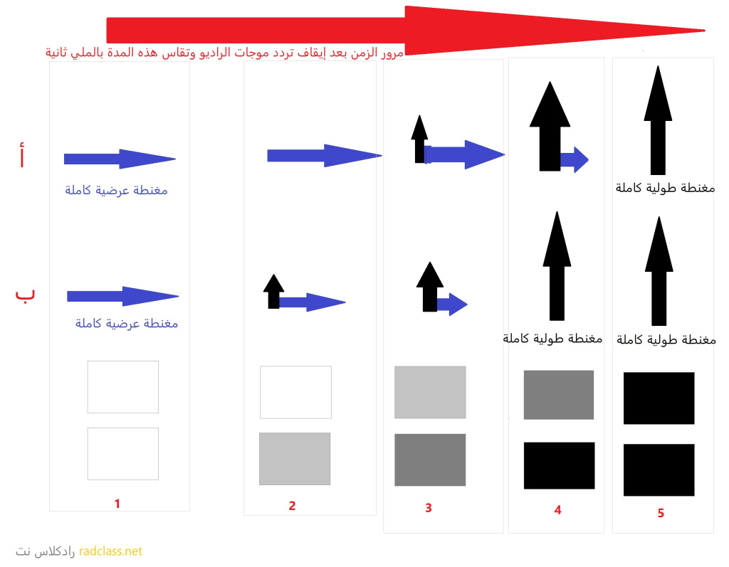
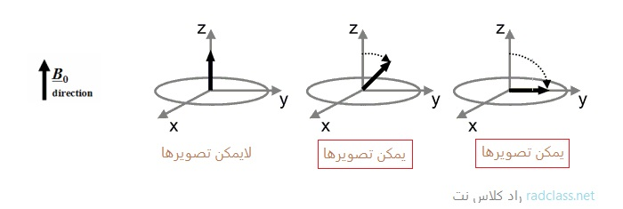
إشارة الرنين المغناطيسي :
نستطيع تصوير أو التقاط المغنطة العرضية فقط أيضاً لابد أن تكون البروتونات في نفس الطور لكي نأخذ إشارة الرنين .
إن مستقبل إشارة الرنين (ملف التردد) يستقبل الإشارة فقط من المغنطة العرضية وصورة الرنين تدرج بين لونين الأبيض و الأسود . اللون الأبيض يعني أن الإشارة قوية واللون الأسود أي لاتوجد إشارة .

Slide 20
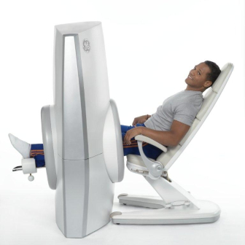
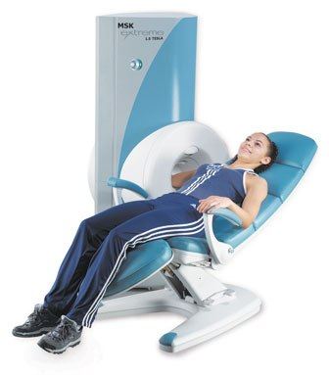
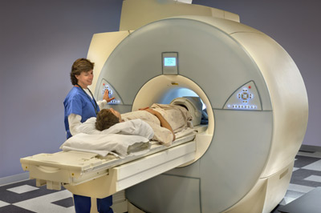
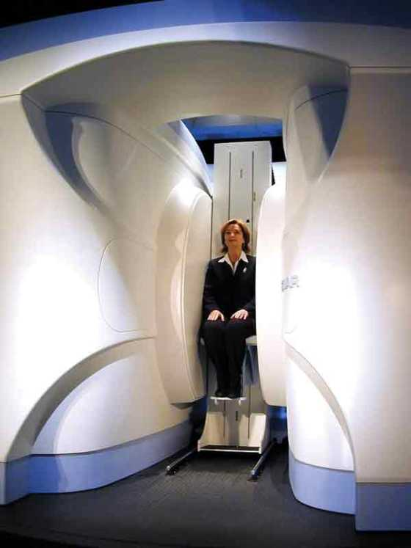
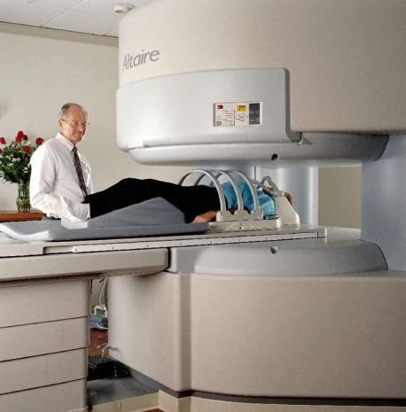
أنواع أجهزة الرنين المغناطيسي :
الرنين المغناطيسي المغلق 3.الرنين المغناطيسي للأطراف
الرنين المغناطيسي المفتوح 4.جهاز الرنين المغناطيسي الديناميكي(المتحرك)

Slide 21
استخدامات الرنين النووي المغناطيسي :
تعيين المواد الداخلة في التركيب الكيمائية وذلك بدون إفساد المادة .
تعيين البنية البلورية للجزيئات .
دراسة التفاعلات الجزيئات مع بعضها البعض .
الفحوص الطبية المتعلقة بالتشخيص التصويري في مجال تشخيص الأورام .
النهاية

